Slide 1


Training
PYTHON WEEK 1

Slide 2

Độ phổ biến của Python từ 1965 - Nay
https://www.youtube.com/watch?v=DmLsaumwpco&ab_channel=Statisticsanddata

Slide 3
Học python để làm gì?

Slide 4
Tự động hóa công việc: viết các script tự động hóa các tác vụ hàng ngày như xử lý file, gửi email, hoặc quản lý hệ thống
Game: Pygame.
Phát triển ứng dụng máy tính: PyQt hoặc Tkinter.
Phát triển Web: Django và Flask
Crawl data: selenium, scrapy, BeautifulSoup, request…
Xử lý dữ liệu và khoa học dữ liệu (NumPy, pandas, Matplotlib, và scikit-learn,…)
Điện toán đám mây, Big data, VR
Phát triển trí tuệ nhân tạo và học máy: TensorFlow và PyTorch.

Slide 5


Slide 6

Run python mọi lúc - mọi nơi

Slide 7
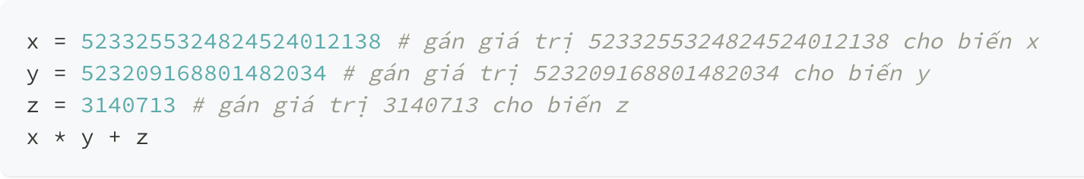
Biến (Variables)
Khởi tạo biến
Để khai báo biến trong Python thì mọi người sử dụng cú pháp
tên_biến = giá_trị
trong đó:
tên_biến: tên của biến mà các bạn muốn đặt.
giá_trị : giá trị của biến mà bạn muốn gán.
= : phép gán.

Slide 8
Biến (Variables)
Một số lưu ý khi đặt tên biến:
Tên không được bắt đầu bằng chữ số. Nó phải được bắt đầu bằng dấu gạch dưới _ hoặc một kí tự chữ.
Tên biến phân biệt chữ hoa chữ thường: Num, NUM,num là 3 tên biến khác nhau.
Tên biến không được trùng với các từ khóa của Python.

Slide 9
Các kiểu dữ liệu
int
Ví dụ:
Kiểu số nguyên
1, 2, 34, 56
float
Ví dụ:
Kiểu số thực
3.14, 12.67
complex
Ví dụ:
Kiểu số phức
1 + 2j, 3 - 4j
str
Ví dụ:
Kiểu chuỗi
“AI Club”, “Python”
Bool
Ví dụ:
Kiểu luận lý
TRUE, FALSE

Slide 10

Toán tử số học
Phép toán | Biểu thức | Ý nghĩa
+ | x + y | Phép cộng
- | x - y | Phép trừ
* | x * y | Phép nhân
/ | x / y | Phép chia
% | x % y | Phép chia lấy phần dư
// | x // y | Phép chia làm tròn xuống
** | x ** y | Phép mũ

Slide 11
Toán tử luận lý
Toán tử | Biểu thức | Ý nghĩa
AND | X and Y | True nếu cả X và Y đều đúng
OR | X or Y | True nếu ít nhất một trong hai vế X hoặc Y đúng
NOT | not X | True nếu X sai và False nếu X đúng
XOR | bool(y) ^ bool(y) | True nếu X và Y khác giá trị và False nếu ngược lại

Slide 12
Toán tử điều kiện
Toán tử | Biểu thức | Ý nghĩa
< | x < y | So sánh giá trị x có nhỏ hơn y hay không
> | x > y | So sánh giá trị x có lớn hơn y hay không
<= | x <= y | So sánh giá trị x có nhỏ hơn hoặc bằng y hay không
>= | x >= y | So sánh giá trị x có lớn hơn hoặc bằng y hay không
== | x == y | So sánh giá trị x có bằng y hay không
!= | x != y | So sánh giá trị x có khác y hay không

Slide 13
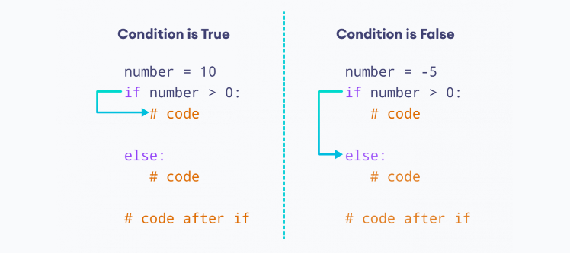
Câu lệnh rẽ nhánh

